Slide 1

الاستعداد لمباراة الإدارة التربوية
2026

Slide 2


Slide 3
الخريطة المدرسية

Slide 4
محاور العرض
مقدمة
المرجعيات القانونية
تعريف
اهداف الخريطة المدرسية
العوامل المؤثرة في الخريطة المدرسية
مراحل اعداد الخريطة المدرسية
دور الإدارة التربوية في اعداد الخريطة المدرسية
طرق تدبير وتنزيل الخريطة المدرسية
صعوبات تنزيل الخريطة المدرسية
الفرق بين الخريطة التربوية والخريطة المدرسية والتنظيم التربوي

Slide 5
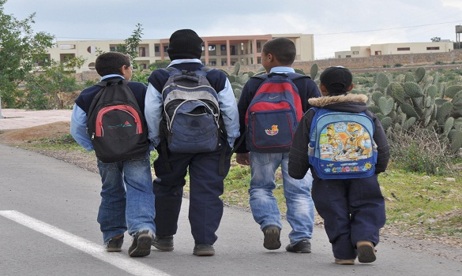
هل لديك فكرة او معلومات حول الخريطة المدرسية؟
سؤال؟

Slide 6

الخريطة المدرسية
مقدمة

Slide 7
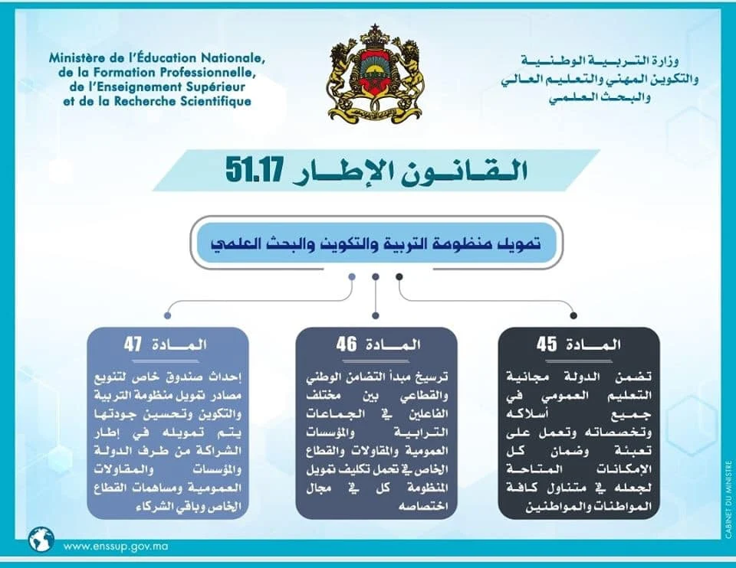
المرجعيات القانونية

Slide 8
القانون الاطار 17-51
علاقة القانون 51.17 بالخريطة المدرسية
يفرض القانون اعتماد أدوات حديثة للتخطيط، مثل الأنظمة الرقمية وقواعد المعطيات، لضبط الخريطة المدرسية وتحيينها سنويًا على أساس مؤشرات دقيقة (الروافد، نسب الاكتظاظ، نسب الهدر المدرسي). كما يشدد على دور الجماعات الترابية والشركاء المحليين في برمجة البنيات التحتية المدرسية، بما يجعل الخريطة المدرسية أداة لتنفيذ مبدأ تكافؤ الفرص وجودة التعلمات كما حددته خارطة الطريق 2022-2026
القانون الإطار 51.17 يعتبر المرجع الأعلى لتنزيل الإصلاح التربوي بالمغرب، ويؤكد على ضمان تعليم إلزامي مجاني ومنصف للأطفال من 4 إلى 15 سنة، مع ربط الخريطة المدرسية بالتخطيط الترابي والعدالة المجالية والاجتماعية. ينص على تطوير العرض المدرسي عبر توسيع الشبكة التعليمية، وتقريب المؤسسات من المتعلمين، وتكييف التوزيع حسب المعطيات الديموغرافية والاقتصادية في كل جهة.

Slide 9
تعريف الخريطة المدرسية
الخريطة المدرسية هي أداة تخطيطية أساسية في الإدارة التربوية المغربية، تهدف إلى تنظيم توزيع التلاميذ على المؤسسات التعليمية بناءً على القدرات الاستيعابية، الاحتياجات الديموغرافية، والمعطيات الجغرافية. تُعدّ سنويًا لضمان عدالة التوزيع، تجنب الازدحام، وتعزيز التمدرس الإلزامي من سن 4 إلى 15 عامًا، كما يحدده القانون الإطار 51.17. تعتمد على بيانات نظام مسار لتحديد الروافد (التلاميذ الجدد) وتخصيص المقاعد.

Slide 10
أهداف الخريطة المدرسية
تحقيق اهداف خارطة الطريق
تكافؤ الفرص
الحد من الهدر المدرسي
تحسين الجودة
تخصيص الموارد
تنظيم توزيع المتعلمين

Slide 11
العوامل المؤثرة في الخريطة المدرسية
الديموغرافيا
العامل البيداغوجي
العامل الاقتصادي
العامل السياسي
العامل الثقافي
ضعف البنيات التحتية
تشتت الدواوير
الشساعة الجغرافية
العامل الاجتماعي
العامل التقني

Slide 12
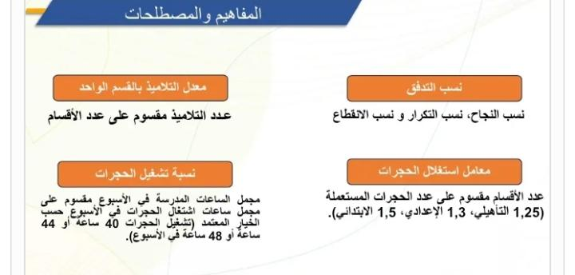
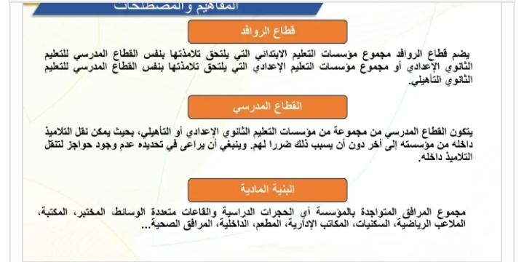
مصطلحات مهمة

Slide 13
العوامل المؤثرة في الخريطة المدرسية
مرحلة التحضير
مرحلة التعديل
مرحلة النشر
والتنفيذ

Slide 14
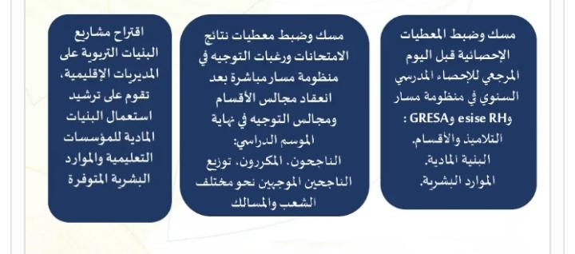
دور الإدارة التربوية في اعداد الخريطة المدرسية

Slide 15
طرق تدبير وتنزيل الخريطة المدرسية
كيفية القيام بالتوقعات
التدابير ذات الطابع البيداغوجي
تدبير الزمن
الاولوية
المساواة وتكافؤ الفرص
المدخلات
السيناريوهات
عدد التلاميذ
الحجرات
المجال ق ح
نوع الأقسام مس مش
احترام مضامين المذكرات الوزارية
عمليات رياضياتية
الملاحظة
معدلات انخفاض او ارتفاع تسجيل التلاميذ
عدد الاساتذة
الدعم التربوي
الروائز
تكافؤ الفرص بين الجنسين
البيداغوجية الفارقية
مؤشرات النجاح
توزيع التلاميذ بالاقسام من حيث العدد الجنس الأقسام المشتركة المستقلة توفر أساتذة الموادغير المعممة
حصة كاملة
نصف حصة:
التفويج العدد الكافي للاساتذة

Slide 16
صعوبات تنزيل الخريطة المدرسية
نقص في دقة المعطيات
اعتماد مقاربة مركزية في التخطيط والتدبير
سوء توزيع المؤسسات التعليمية
سوء اختيار الوعاء العقاري
بطء المشاريع
عدم التوازن بين السياسات التربوية والمالية
تأخر صرف الميزانيات
غياب التشاور
ضعف البنية التحتية
الظروف الاجتماعية والاقتصادية
غياب النقل المدرسي

Slide 17
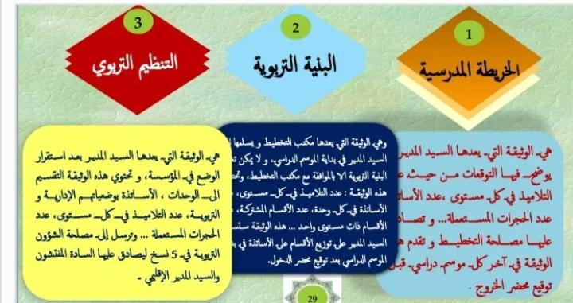

Slide 18

نهاية العرض
بالتوفيق للجميع

